Slide 1




BỘ GIÁO DỤC VÀ ĐÀO TẠO
TRƯỜNG ĐẠI HỌC SƯ PHẠM KỸ THUẬT THÀNH PHỐ HỒ CHÍ MINH
KHOA CÔNG NGHỆ THÔNG TIN
MÔN HỌC : HỌC MÁY
Mã LHP : MALE431984_09
Phân cụm dữ liệu biểu hiện gen với Ensemble Learning
GVHD: TS. PHAN THỊ HUYỀN TRANG
NHÓM ĐỀ TÀI: NHÓM 1
TP. Hồ Chí Minh, ngày 06 tháng 01 năm 2026

Slide 2

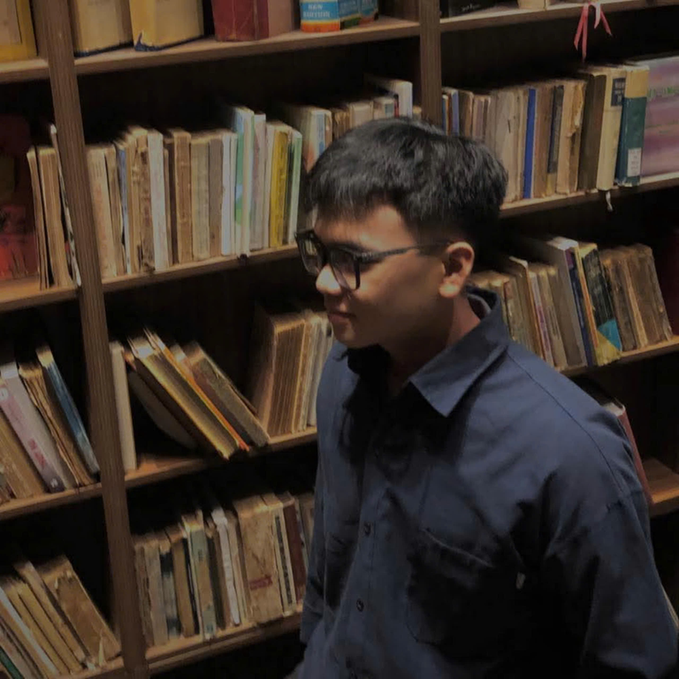
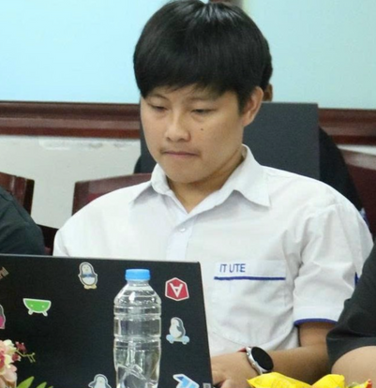
Thành viên nhóm
Huỳnh Ngọc Thạch
23133072
Huỳnh Hữu Huy
23133027
Đỗ Kiến Hưng
23133030

Slide 3
Nội dung chính
01
Giới thiệu & Mục tiêu
02
Dữ liệu & Quy trình tổng thể
Phương pháp đề xuất
03
Kết quả thực nghiệm
04
05
Kết luận & Hướng phát triển

Slide 4

01
Giới thiệu & Mục tiêu
- Thách thức:
Dữ liệu RNA-Seq (20.000+ chiều, mẫu ít).
Nhiễu cao và Lời nguyền số chiều.
Thuật toán đơn lẻ kém ổn định.
- Mục tiêu:
Ensemble Clustering.
Tối ưu hóa sự Đồng thuận (Consensus).
Tăng độ Tin cậy và Ổn định.

Slide 5
Dữ liệu & Quy trình tổng thể
02

Slide 6
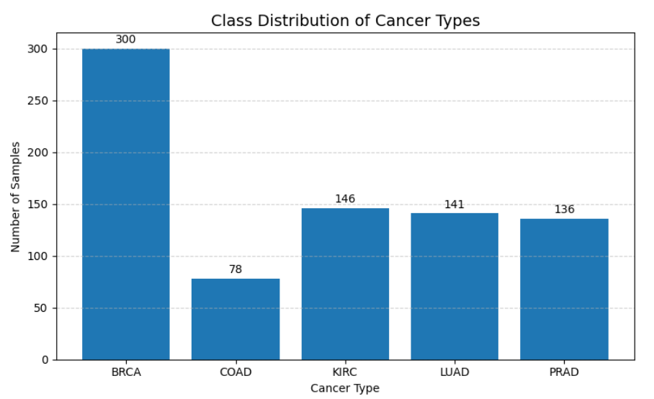
02.1
Tổng quan về Dữ liệu
- Nguồn: Gene Expression Cancer RNA-Seq.
https://archive.ics.uci.edu/dataset/401/gene+expression+cancer+rna+seq
- Phân bố dữ liệu: Tập dữ liệu gồm 801 mẫu và 20,531 chiều.
- Nhãn thực tế :
BRCA: Ung thư vú
KIRC: Ung thư thận
LUAD: Ung thư phổi
PRAD: Ung thư tiền liệt tuyến
COAD: Ung thư kết tràng

Slide 7
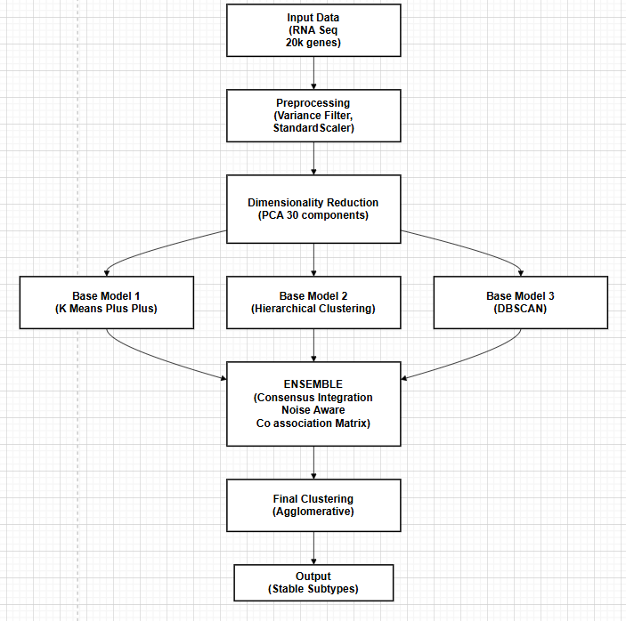
02.2
Quy trình xử lý hệ thống

Slide 8
Phương pháp đề xuất
03

Slide 9
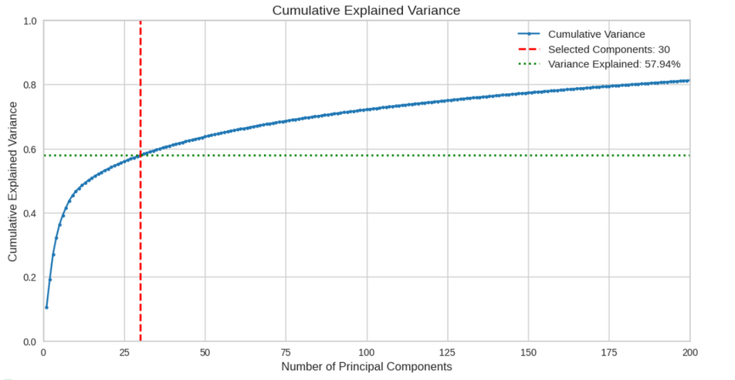
Bước 1: Tiền xử lý và giảm chiều dữ liệu (Preprocessing & PCA)
03.1
1. Đầu vào (Input):
Bộ dữ liệu RNA-Seq thô.
Kích thước: 801 mẫu x ~20.000 gen.
2. Quy trình xử lý (Approach):
Chuẩn hóa (Standardization): Đưa 20.531 gen về cùng thang đo (μ=0,σ=1μ=0,σ=1), loại bỏ chênh lệch biên độ.
Giảm chiều PCA: Nén dữ liệu xuống 30 thành phần chính (PCs).

Slide 10
03.2
Các mô hình Machine Learning cơ sở (Base Models)
1. K-MEANS++
Cơ chế: Phân cụm phân hoạch (Partitioning).
Cấu hình tối ưu: k=5 (Dựa trên Elbow & Silhouette).
Ưu điểm:
Tốc độ tính toán nhanh.
Khắc phục điểm yếu khởi tạo ngẫu nhiên.
Hạn chế: Giả định cụm hình cầu, nhạy cảm với nhiễu.
2. HIERARCHICAL CLUSTERING
Cơ chế: Phân cụm phân cấp (Agglomerative).
Cấu hình tối ưu: k=5.
Liên kết: Ward Linkage (Tối thiểu phương sai).
Ưu điểm: Phù hợp bản chất phân cấp sinh học của ung thư.
Hạn chế: Chi phí tính toán lớn (O(N3)).
3. DBSCAN
Cơ chế: Mật độ (Density-based).
Cấu hình: eps=111, min=5.
Ưu điểm: Phát hiện cụm hình dạng bất kỳ.
Vai trò chính: Lọc nhiễu (Noise Filtering).

Slide 11
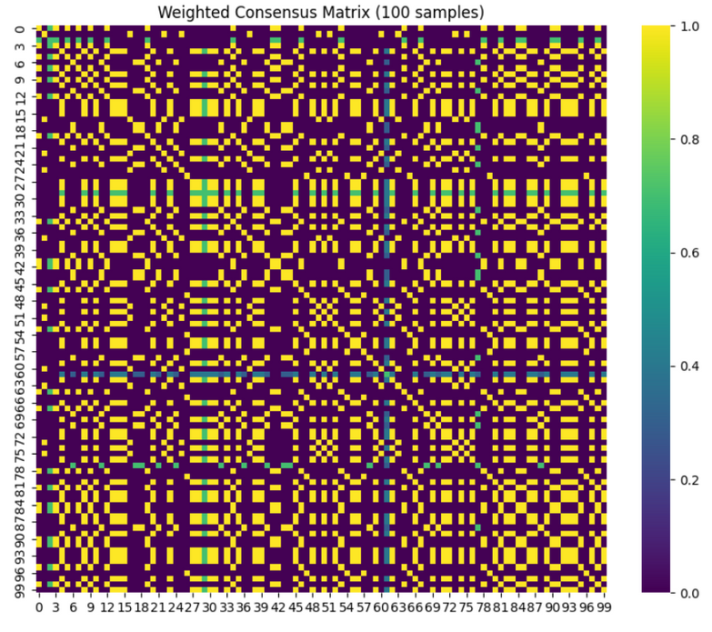
03.3
CƠ CHẾ ĐỒNG THUẬN (ENSEMBLE)
1. Nguyên lý hoạt động (Co-association Matrix):
Xây dựng ma trận N×N (801×801).
Cơ chế bỏ phiếu: Đếm số lần 2 bệnh nhân được xếp cùng nhóm bởi các mô hình cơ sở.
→ Biến đổi bài toán từ gán nhãn sang đánh giá xác suất tương đồng.
2. Cải tiến: Xử lý nhiễu (Noise-Aware Strategy):
Vấn đề: Các thuật toán thường ép nhiễu vào cụm → Sai lệch.
Giải pháp: Tích hợp bộ lọc từ DBSCAN.
Nếu mẫu là Nhiễu (Label -1) → Ngắt bỏ liên kết trong ma trận.
→ Ngăn chặn nhiễu lan truyền vào kết quả cuối cùng.
3. Phân cụm cuối cùng:
Sử dụng Agglomerative Clustering (Average Linkage) trên ma trận sạch.

Slide 12
Kết quả thực nghiệm
04

Slide 13
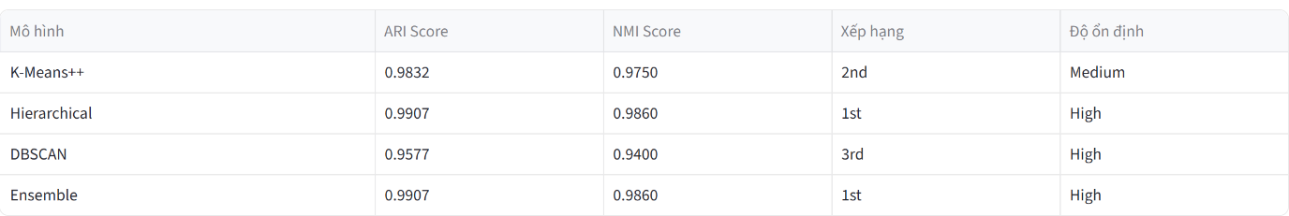
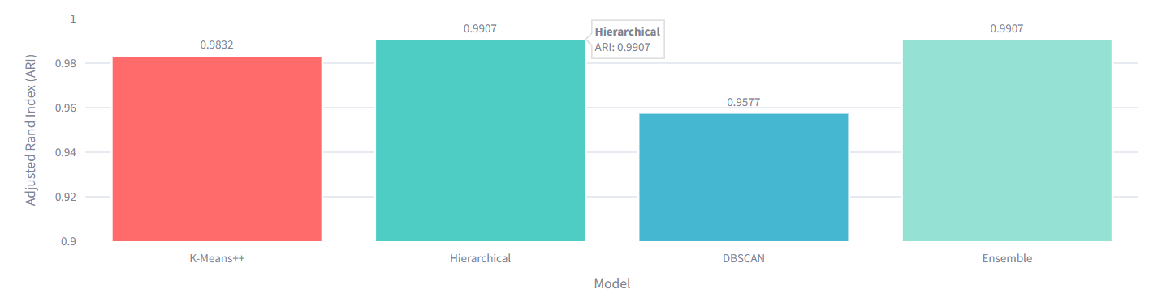
Kết quả thực nghiệm

Slide 14
Kết luận & Hướng phát triển
05

Slide 15
Kết luận & Hướng phát triển
ĐỀ XUẤT HYBRID ENSEMBLE CLUSTERING CHO DỮ LIỆU RNA-SEQ UNG THƯ, KẾT HỢP WEIGHTED CSPA + SCENA.
MÔ HÌNH CHO KẾT QUẢ ỔN ĐỊNH, CHÍNH XÁC CAO (ARI = 0.9907), PHÂN TÁCH HIỆU QUẢ 5 NHÓM BỆNH LÝ.
CƠ CHẾ TRỌNG SỐ THÍCH NGHI GIÚP GIẢM ẢNH HƯỞNG CỦA MÔ HÌNH YẾU (DBSCAN);
TÍCH HỢP KNN GIÚP BẢO TOÀN CẤU TRÚC DỮ LIỆU CỤC BỘ.
HẠN CHẾ: CHI PHÍ TÍNH TOÁN CAO DO CHẠY NHIỀU MÔ HÌNH VÀ XỬ LÝ MA TRẬN N×N.
HƯỚNG MỞ RỘNG: ÁP DỤNG CHO SINGLE-CELL RNA-SEQ VÀ SỬ DỤNG AUTOENCODER THAY PCA ĐỂ TRÍCH XUẤT ĐẶC TRƯNG PHI TUYẾN.
05

Slide 16


Thank You!

